Slide 1

福州外语外贸学院：智能系统开发实践实验实践教学手册
本课程为大数据学院开设的集中性实践教学环节，旨在培养学生智能系统开发的核心技术和综合实践能力，引导学生将课堂学习与毕业设计相结合，明确个人研究方向并形成具体的技术解决方案。

Slide 2
课程基本信息
课程名称
所属学院
学年学期
智能系统开发实践
大数据学院
2025-2026学年第一学期
指导教师
学生专业/班级
课程性质
谢坤达（人工智能系）
人工智能（专升本）24-1班
单独设置的集中性实践教学环节
总学时
48学时（全部为实践学时）

Slide 3





总体定位与教学目标
「智能系统开发实践」被定位为一门「单独设置的集中性实践教学环节」，这决定了其教学内容将完全围绕实作与应用展开。
掌握核心技术
包括大数据分析、AI Agent 建构、物联网设备整合与交互设计等
培养综合实践能力
如问题分析、流程设计、模块实现与成果展示
提升团队合作能力
包括沟通表达与自主探究能力
结合毕业设计
明确个人研究方向并形成具体的技术解决方案

Slide 4

对教师的要求
为确保课程教学质量，教师需要：
具备大数据处理、人工智能、智能硬件及人机交互等领域的基本知识与实践经验
能根据学生基础调整教学节奏与难度，提供实作引导与技术答疑
鼓励学生主动探索并支持不同技术路线的实现方式，推动多样性创新成果
组织期中与期末成果展示与讲评，强化反馈与反思环节

Slide 5



对实验条件的要求
软件与平台
网络要求
教学环境
Python 编程环境（含pandas、matplotlib、scikit-learn 等库）、Coze 智能 Agent 开发平台、ESP32 / Raspberry Pi 等开发板及基础感测模组（温湿度、超声波、蓝牙）
教学场域需具备稳定网络以支援平台登入、API 调用与资料传输；建议每位学生配备可运行 Python 与浏览器的笔电，并能连接实验设备
需具备可投影或共享屏幕之教学环境，用于流程演示与系统展示

Slide 6
课程思政教学目标与思路
本课程旨在透过项目式学习，将人工智能与大数据技术与国家发展、社会责任和伦理道德相结合，培养学生的综合素质。
情感与价值目标
知识与能力目标
服务社会与工程报国：培养学生服务社会、解决实际问题的责任感，树立科技为民、工程报国的使命意识
工程实践能力：提升学生系统集成、跨学科融合、问题解决等工程实践能力
技术伦理与公平：强调人工智能技术应兼顾安全、伦理与公平，促使学生形成正确的技术价值观与职业道德
数字素养与创新创业：掌握数据分析、Agent 建构、硬件控制等技能，支持创新创业
国家认同与科技创新：引导学生增强国家认同感，理解科技创新在国家发展中的关键作用，提升家国情怀
项目应用与设计：推动学生将知识运用到实际项目，并主动开展毕业设计或科技竞赛

Slide 7

学习与行为目标
团队合作与沟通
自主学习
社会影响思考
鼓励学生在小组合作中践行团队精神，锻炼沟通、表达与项目协作能力
引导学生主动学习新技术、新平台，如Coze、ESP32等
鼓励学生思考AI技术对社会的影响，如算法偏见、隐私保护与伦理边界

Slide 8
教学思路与设计方法
融入式思政设计
项目驱动式教学（PBL）
在技术原理讲授中，穿插介绍中国在人工智能、物联网等领域的重大成就与前沿应用（如华为昇腾AI平台、「东数西算」、天河超级计算等国家工程）；每次课设立「思政延伸话题」
课程围绕真实或拟真项目展开（如「智慧环境感测」、「大数据分析案例」、「语音控制系统」），每个项目贯穿「设计—实现—测试—展示」的完整开发流程，增强学生应用能力
成果导向与自主探索结合
反思与讨论机制
鼓励学生围绕课程内容，结合专业方向，规划毕业设计题目；设立个人成长档案，记录每阶段学习收获与自主学习成果
每次项目实践后设置「技术+思政」双重反思（技术面反思项目中的实现问题，思政面反思项目对社会、伦理、环境的影响）

Slide 9

六大核心实验实践项目
课程划分为六个环环相扣的专案实践项目，每个项目都配有明确的学时分配、目的、主题、过程内容和预期效果，形成一个从基础到综合的学习路径。

Slide 10

实践项目一：大数据分析综合案例
总学时：8 学时（第 1～2 次课）
组织形式：集中、小组 + 教师引导
实践类型：综合性实验 + 操作性实验
课程定位与整体目标
该项目是六个核心实践项目中的第一个，旨在回顾大数据分析流程，实践数据采集、预处理、分析与可视化，建立学生对数据分析任务的整体认知与实作能力，培养数据思维与Python数据分析技能。

Slide 11


实践项目一：实践目的与主题
目的
主题
理解并掌握大数据处理核心流程，培养数据思维与Python数据分析工具的实际操作技能
回顾大数据分析流程、数据清洗与预处理（Pandas）、数据可视化（Seaborn/Matplotlib）、分析电商用户行为数据、撰写分析报告与小组成果展示
实践条件与环境要求
软件环境
硬件要求
Python 3.x、Jupyter Notebook、Pandas、Seaborn、Matplotlib
多媒体电脑教室，每位学生一机
数据资源
教师资源
电商行为数据集（预先布置于教学平台）
教师具备数据分析项目实战经验，能现场示范与辅导

Slide 12
实践项目一：实践过程与内容
第1次课（4学时）
1
教师讲解大数据分析整体流程与实作目标（20分钟）
数据结构探索与Pandas数据读取（30分钟）
数据清洗操作：缺失值处理、重复值删除、字段格式转换（1小时）
2
第2次课（4学时）
各组完成其负责主题之图形与描述性统计（1小时）
使用基本图形（条形图、折线图、箱型图）分析特征分布（1小时）
教师讲解图形设计原则与可视化表达规范（30分钟）
汇总数据结果并撰写分析报告摘要（1小时）
小组分工准备个别主题数据探索（30分钟）
小组成果展示与课堂点评（1.5小时）
融入课程思政
思政融合点：国家「东数西算」工程、数字中国战略
实施方法：引导学生分析「智慧城市」或「防疫数据分析」案例，体现技术助力社会治理

Slide 13
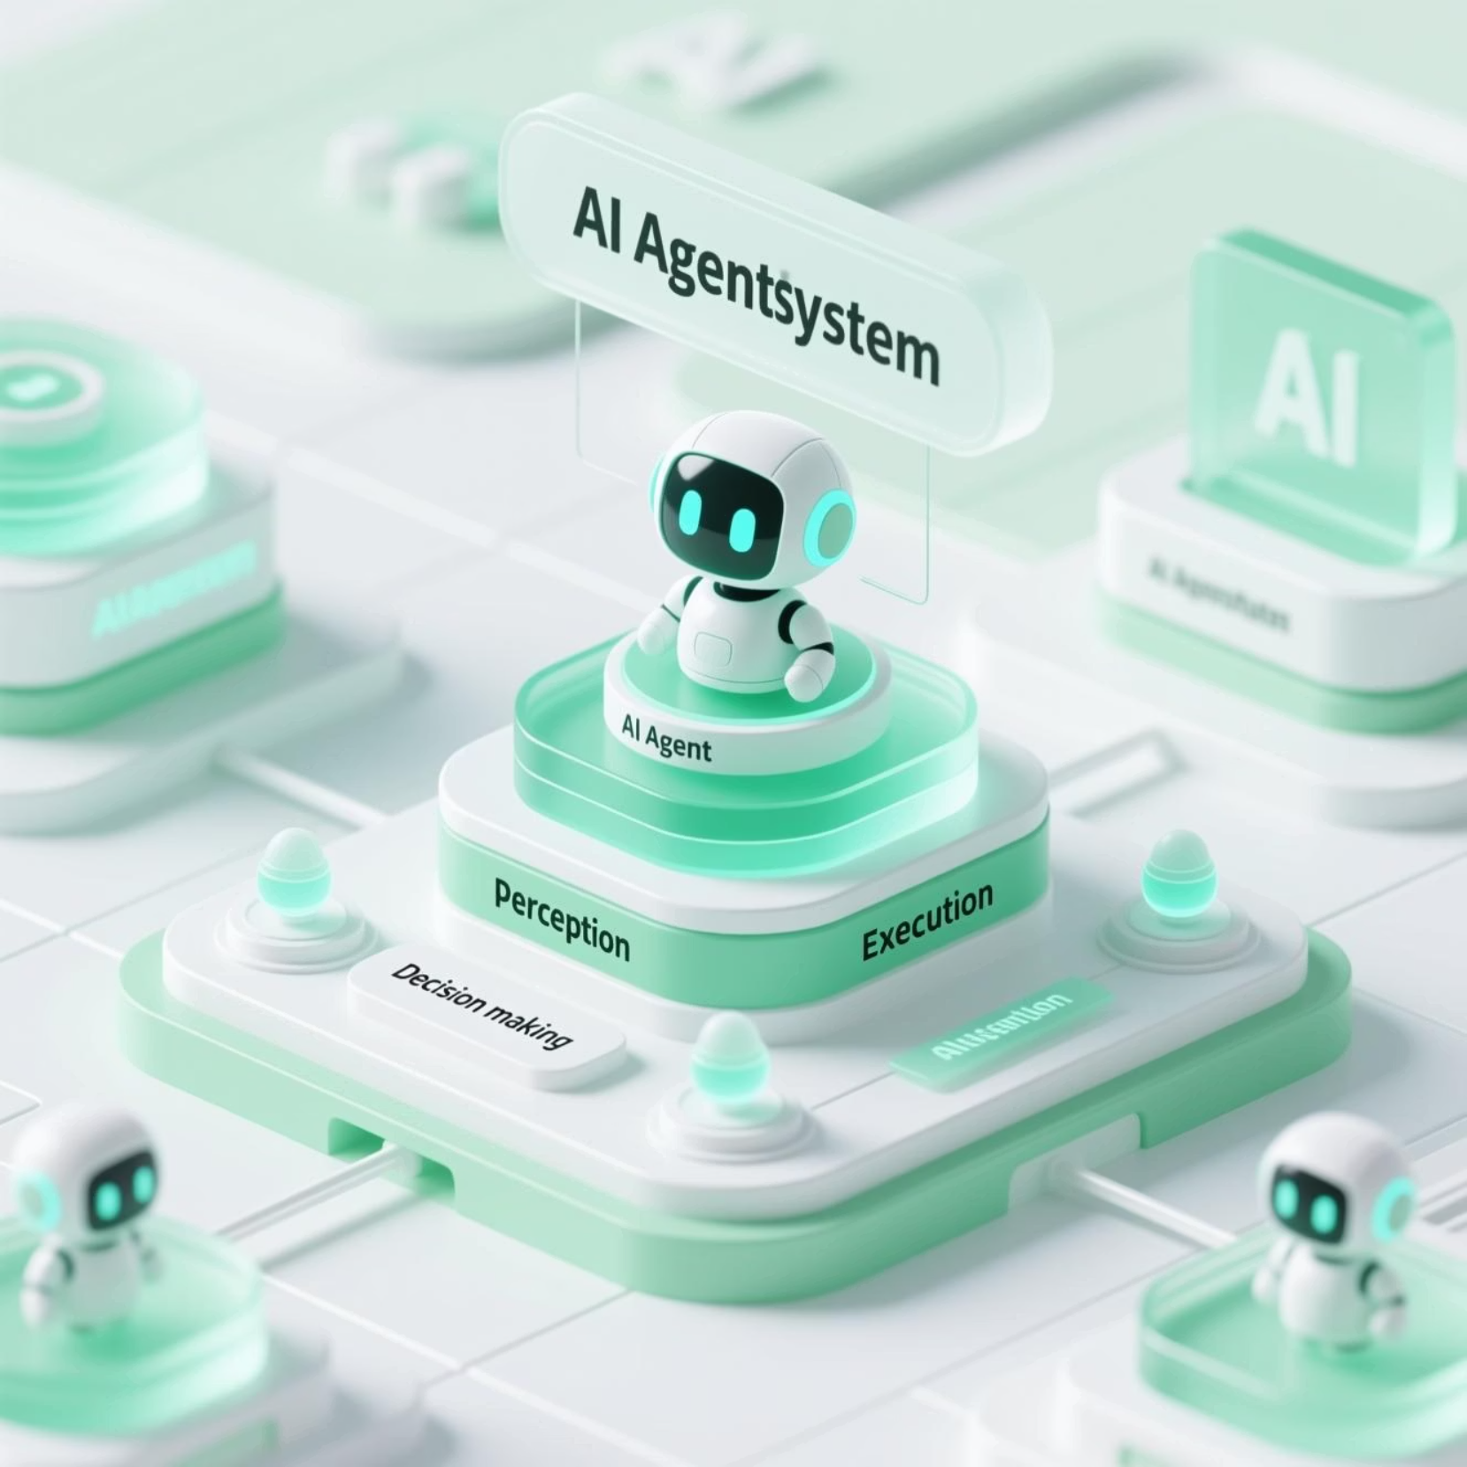
实践项目二：AI Agent 系统建构基础
总学时：8 学时（第 3～4 次课）
组织形式：集中、小组分工实践
实践类型：操作性实验 + 设计性实验
课程定位与整体目标
该项目是六个核心实践项目中的第二个，被视为智能系统开发的关键入门环节，旨在为学生建立AI Agent系统的基本概念、操作技能与潜在应用视野。
它为后续更复杂的AI Agent应用以及最终的毕业设计奠定基础。

Slide 14


实践项目二：实践目的与主题
目的
主题
引导学生理解并掌握AI Agent系统的基本组成和运行原理，涵盖感知、决策、控制三大模块的功能设计，并透过使用Coze平台建立一个简单的对话智能体，理解模块间的数据流转与协同工作模式
AI Agent的基本结构与运作原理、智能体感知-决策-执行架构分解、Coze平台Agent搭建练习、设计一个基础型的对话交互系统
实践条件与环境要求
平台工具
软硬件与网络
教师资源
主要依赖Coze平台（coze.cn），并要求学生使用PC浏览器支持
教室需有稳定的网络，以便学生各自登录平台进行操作
教师需具备AI Agent架构知识并熟悉工作流设计，能提供专业指导

Slide 15
实践项目二：实践过程与内容
第3次课（4学时）
1
教师讲解AI Agent的感知-认知-执行三模块概念与数据流程图（45分钟）
Coze平台介绍：节点类型（如Prompt、流程跳转、工具调用等）功能说明（45分钟）
2
第4次课（4学时）
引导学生扩展功能：例如加入翻译、日程查询等模组（60分钟）
学生动手操作：建立一个「天气查询+简易问答」的基础Agent（90分钟）
教师讲授对话式智能体设计原则、上下文控制技巧（30分钟）
小组讨论Agent架构设计逻辑（30分钟）
小组改良并完善自己的智能体（60分钟）
展示交流与互评：每组展示运行效果与架构设计（30分钟）
融入课程思政
情感与价值目标：培养学生服务社会、解决实际问题的责任感，强调人工智能技术应兼顾安全、伦理与公平
融入式思政设计：通过微案例引入、小组讨论与汇报以及专题研讨与延伸阅读，引导学生思考AI技术对社会的影响

Slide 16
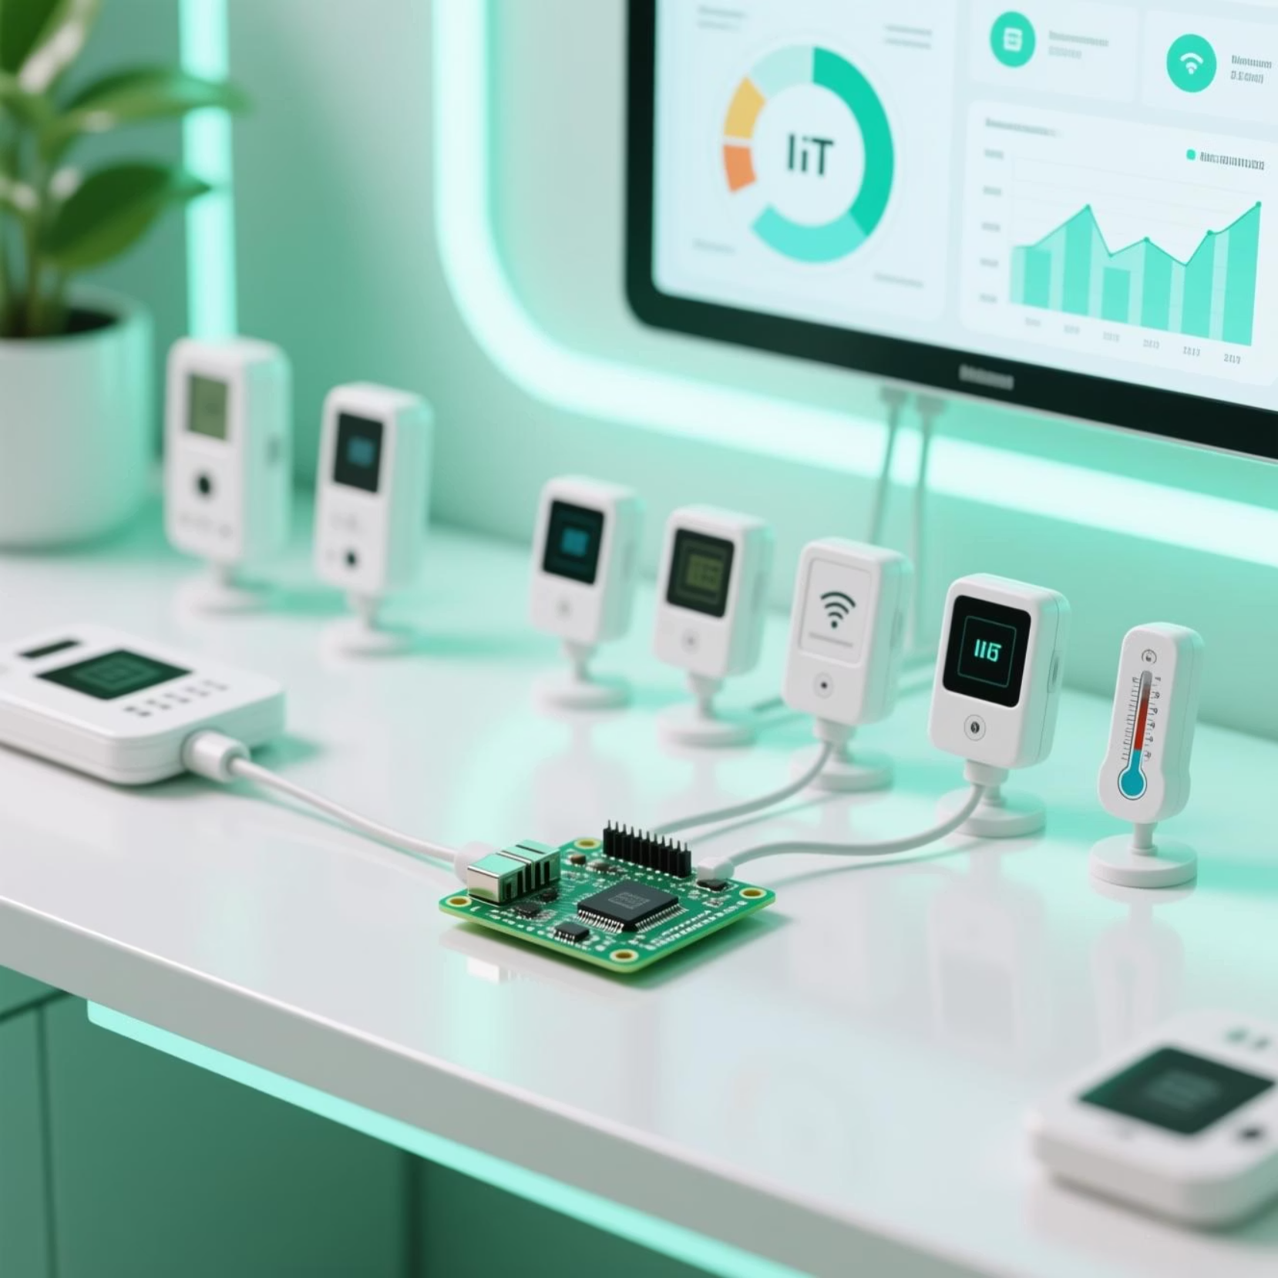
实践项目三：系统互动与感测整合设计
总学时：8 学时（第 5～6 次课）
组织形式：集中、教师演示 + 分组实验
实践类型：操作性实验 + 验证性实验
课程定位与整体目标
该项目是六个核心实践项目中的第三个，被定位为学生从软件层面的AI Agent概念延伸至硬件感测与互动控制的关键环节。它旨在弥合软件逻辑与物理世界互动之间的鸿沟，为学生建立智能系统「感知—传输—展示」的完整认知。

Slide 17


实践项目三：实践目的与主题
目的
主题
引导学生理解并掌握感测器控制的基本方法，并透过物联网设备（如Raspberry Pi或ESP32）进行数据采集与传输实作，认识硬件与软件之间的联动关系，为日后整合智能体和传感感知模组打好基础
数字/模拟感测器数据采集流程、串口与网络通信协议（如MQTT）、IoT开发平台使用（如Node-RED或WebSocket实例）、将采集数据传送至可视化平台（如ThinkSpeak/local dashboard）
实践条件与环境要求
软硬件设备
网络与支持平台
软件平台
需要Raspberry Pi/ESP32开发板，以及DHT11或其他温湿度感测器模组
需要校园Wi-Fi或热点连线环境稳定，并且可选使用Coze平台建立「实时数据查询」Agent对接MQTT Topic
涉及Arduino IDE/Thonny/Node-RED，这些都是物联网开发常用的工具

Slide 18
实践项目三：实践过程与内容
第5次课（4学时）
1
教师介绍物联网（IoT）与数据采集场景（30分钟）
学生进行硬件连接测试：DHT11→ESP32→Serial输出（60分钟）
2
第6次课（4学时）
编写串口读取并转为JSON格式（60分钟）
实作MQTT client+Server发布与订阅流程（45分钟）
简介MQTT通信协议与数据发布订阅机制（30分钟）
将数据可视化上传至云端平台（如ThinkSpeak或Web界面）（60分钟）
搭建简单的Node-RED仪表板（45分钟）
小组展示成果，讲解系统设计流程（30分钟）
融入课程思政
思政融合点：智慧社区与环境保护
实施方法：引导学生探讨科技在环境保护中的角色，鼓励绿色计算意识

Slide 19

实践项目四：典型AI应用服务整合与场景演练
总学时：8 学时（第 7～8 次课）
组织形式：集中、任务导向实践
实践类型：综合性实验 + 研究创新性实验
课程定位与整体目标
该项目是六个核心实践项目中的第四个，被定位为学生在掌握了数据分析、AI Agent基础建构及感测器整合之后，进一步深化对AI Agent互动与决策机制理解的关键环节。旨在将前期的理论与硬件感知实践，具体应用到具备语义理解与服务整合能力的智能体开发上。

Slide 20


实践项目四：实践目的与主题
目的
主题
引导学生初步理解并掌握AI Agent的结构、功能与对话机制。学生将透过使用Coze平台，实作一个具备基本互动能力的智能Agent，熟悉其工作流设计、意图识别，以及API调用流程，为后续的「感知—推理—执行」链打下基础
AI Agent核心结构与功能模块（意图识别/回答生成/插件调用）、工作流建构与节点配置（对话流/条件判断/API集成）、多轮对话场景设计实作
实践条件与环境要求
平台支持
实验内容
开发工具
核心使用Coze.cn平台的个人工作区
使用Coze创建自定义AI Agent，对接对话节点与变量传递
推荐使用Google Chrome浏览器，可选用Postman辅助测试webhook

Slide 21
实践项目四：实践过程与内容
第7次课（4学时）
1
教师讲解AI Agent架构、Coze平台功能（30分钟）
学生注册平台账号、熟悉Agent建构流程（30分钟）
设计第一版对话意图流与节点配置（60分钟）
2
第8次课（4学时）
实作「天气查询Agent」或「图书推荐Agent」等基础范例（60分钟）
增加用户参数输入与分支跳转条件（60分钟）
整合Web API（如天气API）至工作流节点中（45分钟）
小组演示与互评，教师反馈对话流设计逻辑（45分钟）
简介后续如何对接IoT/控制系统等应用场景（30分钟）
融入课程思政
思政融合点：引导学生思考AI决策的公平性与责任
实施方法：设定探讨议题，例如「AI推荐算法是否存在歧视？」

Slide 22

实践项目五：感知数据驱动的行为响应设计
总学时：8 学时（第 9～10 次课）
组织形式：集中、小组展示 + 教师点评
实践类型：综合性实验 + 研究创新性实验
课程定位与整体目标
该项目是六个核心实践项目中的第五个，被定位为学生在掌握了数据分析、AI Agent基础建构、感测器整合以及AI Agent对话控制之后，将这些分散的知识与技能进行系统性整合，以理解并实作「感知—决策—执行」完整智能回圈的关键环节。

Slide 23


实践项目五：实践目的与主题
目的
主题
旨在让学生透过传感器输入与AI Agent的协同机制，理解「感知—决策—执行」三阶段整合流程。学生将实际运用麦克风、图像识别或环境传感器作为触发输入，并将其与智能Agent建立互动，实现对话式反馈与行为控制
感知输入（语音/图像/温湿度）采集技术、Agent接收感知输入并触发分支行为逻辑、多模态感知+决策输出案例设计（如语音控制灯光、图像识别分类应答）
实践过程与内容
第9次课（4学时）
1
教师介绍「感知—响应」架构原理
演示语音识别或图像分类流程（SpeechRecognition/OpenCV）
学生搭建麦克风语音识别+Agent回应工作流
2
第10次课（4学时）
设计第一组「听指令就反应」任务场景（如查询天气、开灯等）
图像识别或传感器值（温度）采集练习
触发Agent的行为逻辑，例如超温报警、图像中识别到某对象就回答
跨组交流展示，讲评模块组合效率
教师引导构思真实应用场景的感知式Agent

Slide 24

实践项目六：毕业设计主题规划与个案提案
总学时：8 学时（第 11～12 次课）
组织形式：集中、教师指导 + 分组讨论
实践类型：研究创新性实验 + 设计性实验
课程定位与整体目标
「项目六：毕业设计主题规划与个案提案」是整个课程的最后一个也是最为关键的实践环节。旨在将学生在前五个项目中所学的知识与技能进行综合性应用与深化，为其未来的学术与职业生涯奠定坚实基础。

Slide 25
考核方式与教材
考核方式
教材（讲义）
20%
30%
本课程的教材概念已经超越了传统的书本形式，转变为一套以详尽的专案实践指导为核心，辅以线上工具文档、教师现场指导、以及思政主题的延伸阅读所构成的多元化学习资源体系。
平时成绩
课内实践
实践专案指导书即为核心「教材（讲义）」
线上平台与开发工具作为学习资源
50%
教师的讲解、演示和指导是核心教学内容
「课程思政」的延伸阅读作为补充性「讲义」
期末成绩

